Slide 1





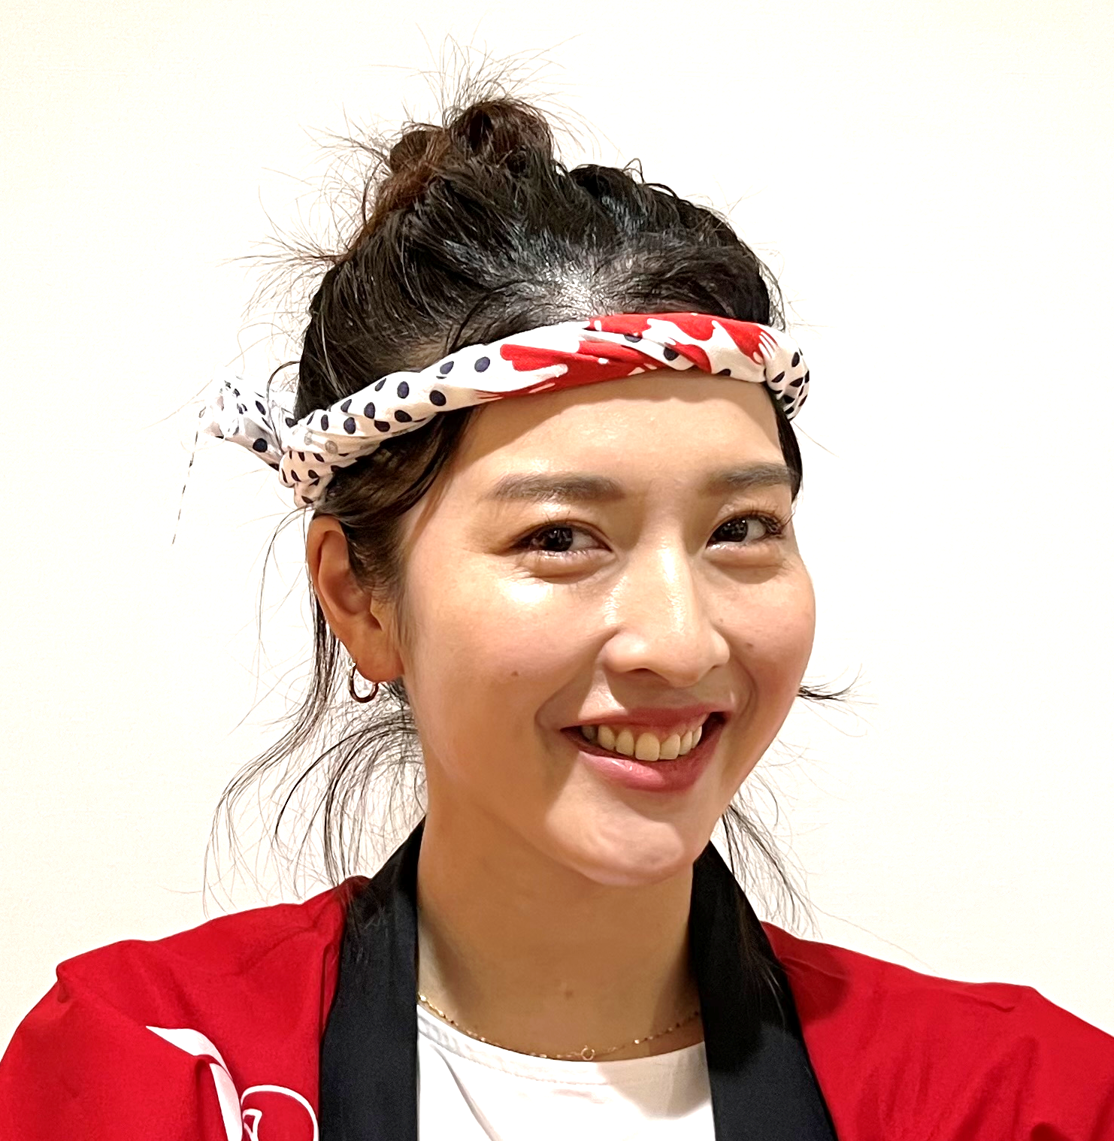

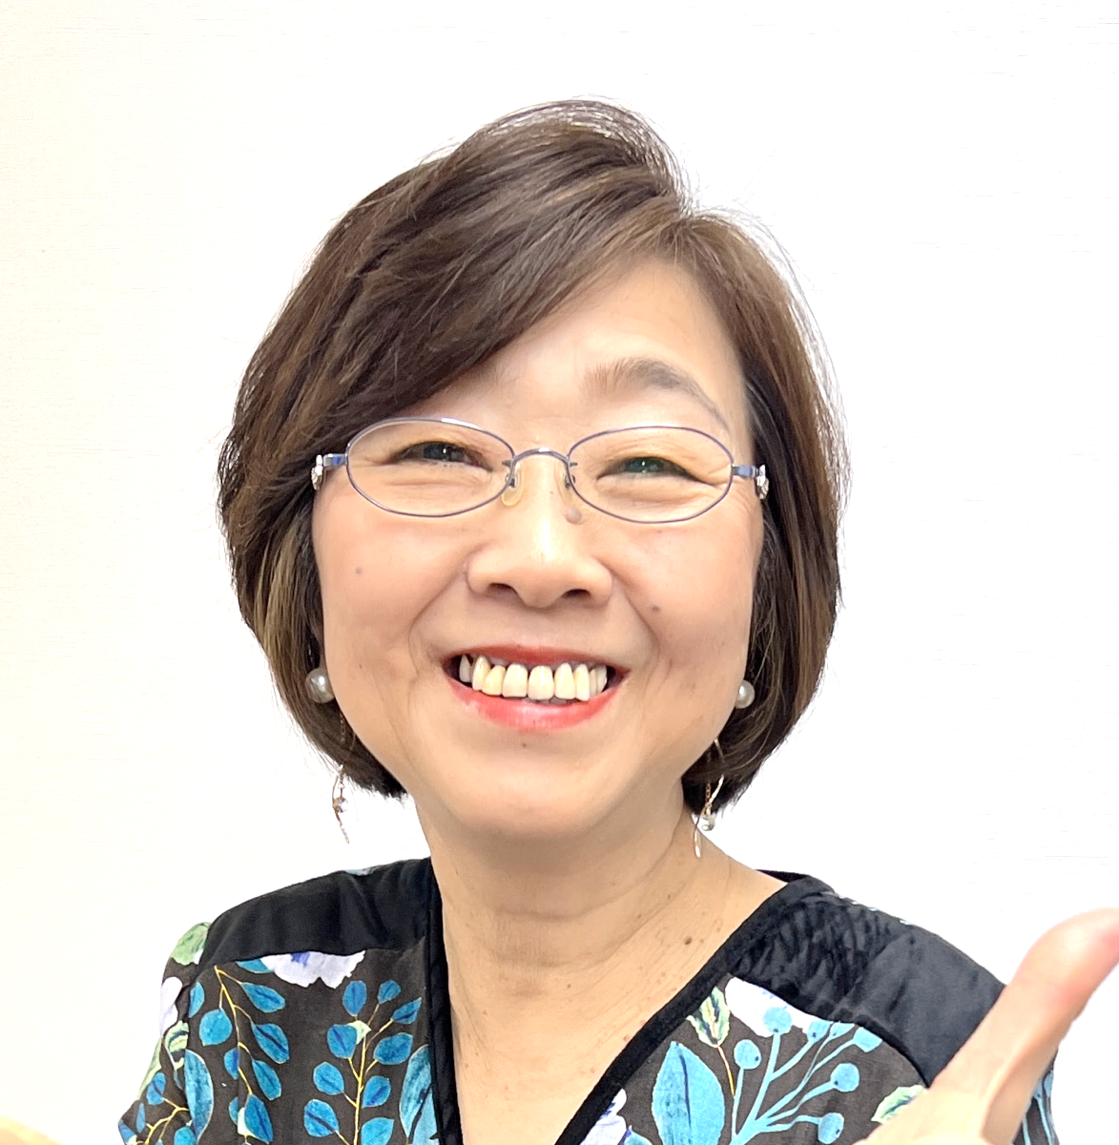
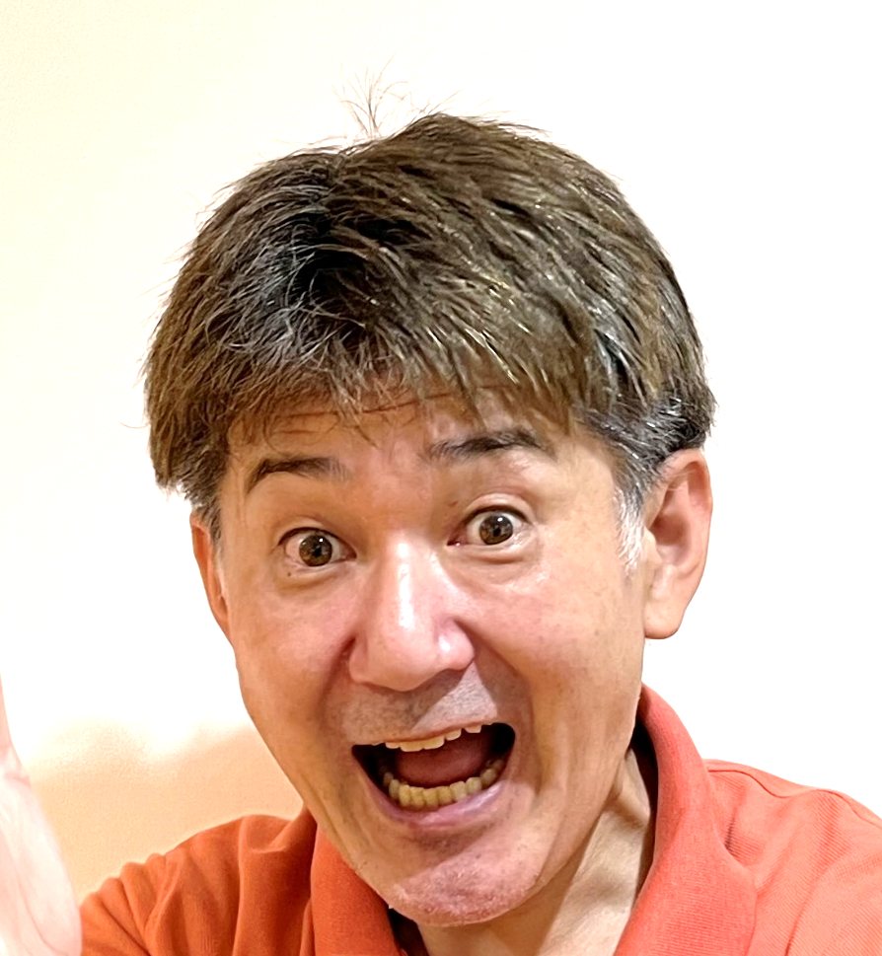


出演 あみ
コリスライブが
朝の番組をお届け
開催日時
2023年9月14日(木)
午前10時30分～午前11時

